Slide 1
software defined network
Unit review
TUTOR: JannLeo

Slide 2

本科深圳大学计算机科学与技术，硕士利兹大学Embedded System Engineering，GPA均前5%并获得优秀毕业生（一等一），擅长计算机、电子等专业。逻辑清晰，语言精准。
擅长科目：
Data Comms& Ntwk Security、FPGA Design Syst Chip、Control Systems Design、Emb Microprocessor Syst Design、Programming、JAVA程序设计、离散数学、数据库系统、数据结构与算法、专业基础英语、计算机安全导论、操作系统、并行计算、多媒体系统导论、计算机系统、自动机与形式语言、程序设计基础、概率论与数理统计、高等数学A、线性代数、面向对象程序设计、计算机网络、算法设计与分析、专业研究英语
教学风格：轻松愉快
TUTOR: 刘俊楠

Slide 3

1
学情交流

Slide 4
学情交流
遇到的困难：
不知道如何复习，需要讲解和辅导
解决方案
先巩固回忆基础知识
再回头来复习

Slide 5
2
本课信息

Slide 6
本课信息
课程目标
先弄明白pdf相关的基础知识
了解科目的内容并解决
课程内容安排（知识讲解+x道练习题+课后作业等）
梳理整体架构的流程
各个模块的讲解
课程预计时长
1小时

Slide 7
3
知识分析

Slide 8
知识分析
Introduction to SDN - 软件定义网络（SDN）的简介。
Networking Technologies Basics - 网络技术基础知识。
OpenFlow and Mininet - OpenFlow协议和Mininet网络模拟器的应用。
Smart Switches - 智能交换机的概念和应用。
Controllers Design - 控制器的设计与架构。
ONOS Controller - ONOS控制器的具体介绍。
Programmable Data Planes - 可编程数据平面的原理和实现。
Virtualisation - 虚拟化技术。
Network Function Virtualisation (NFV) - 网络功能虚拟化。
SDN applications (CORD & Datacenter) - SDN在CORD（中央办公室重构为数据中心）和数据中心中的应用。
SDN applications (SDX & SDWan) - SDN在SDX（软件定义交换）和SD-WAN（软件定义广域网）中的应用。
Notes:
8

Slide 9
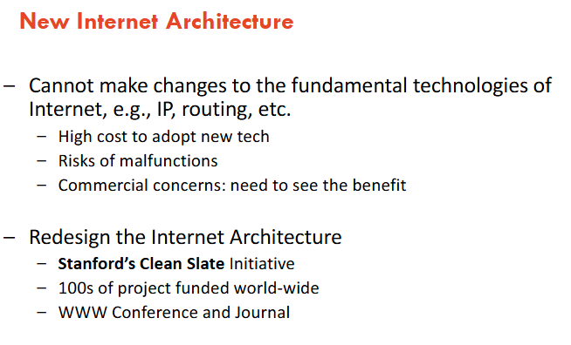
知识分析
本单元学习的主题
现有互联网架构难以更改：高成本、故障风险、商业需求限制了基础技术（如IP、路由）的变更。
重新设计互联网架构的需求：通过斯坦福的“Clean Slate”计划和全球资助项目，探索从零开始的新互联网架构。
支持新架构的研究：通过会议和期刊推动新架构的研究与发展。
Notes:
Introduction to SDN - 软件定义网络（SDN）的简介。Networking Technologies Basics - 网络技术基础知识。OpenFlow and Mininet - OpenFlow协议和Mininet网络模拟器的应用。Smart Switches - 智能交换机的概念和应用。Controllers Design - 控制器的设计与架构。ONOS Controller - ONOS控制器的具体介绍。Programmable Data Planes - 可编程数据平面的原理和实现。Virtualisation - 虚拟化技术。Network Function Virtualisation (NFV) - 网络功能虚拟化。SDN applications (CORD & Datacenter) - SDN在CORD（中央办公室重构为数据中心）和数据中心中的应用。SDN applications (SDX & SDWan) - SDN在SDX（软件定义交换）和SD-WAN（软件定义广域网）中的应用。
9

Slide 10
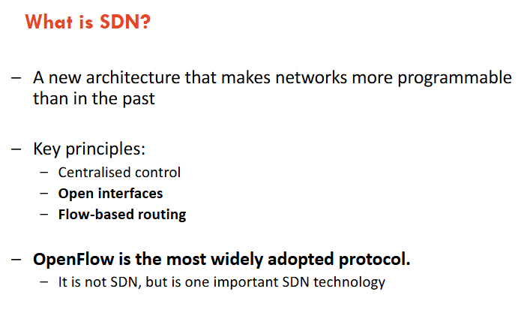
知识分析
本单元学习的主题
SDN定义：一种使网络更具可编程性的新架构。
SDN关键原则：集中控制、开放接口、基于流的路由。
OpenFlow协议：最广泛使用的SDN协议，是SDN的重要技术之一。
Notes:
10

Slide 11
知识分析
本单元学习的主题
SDN定义：一种使网络更具可编程性的新架构。
SDN关键原则：集中控制、开放接口、基于流的路由。
OpenFlow协议：最广泛使用的SDN协议，是SDN的重要技术之一。
Notes:
11

Slide 12
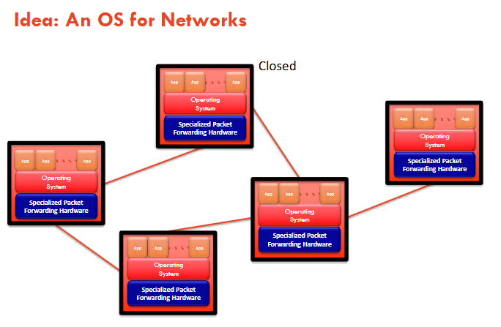
知识分析
本单元学习的主题
网络设备的操作系统概念：将网络设备视为具有专用转发硬件和操作系统的系统。
闭源、专有结构：传统网络设备的操作系统和硬件是封闭的，难以互通和集中管理。
SDN的目标：通过集中控制打破封闭性，实现更高效的网络管理。
Notes:
12

Slide 13
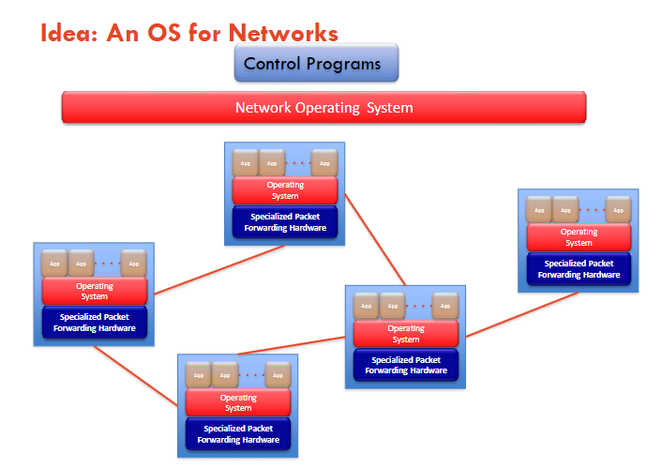
知识分析
本单元学习的主题
网络操作系统：集中管理所有网络设备。
控制程序：通过网络操作系统统一控制设备行为。
集中式架构：提高网络的灵活性和可管理性。
Notes:
13

Slide 14
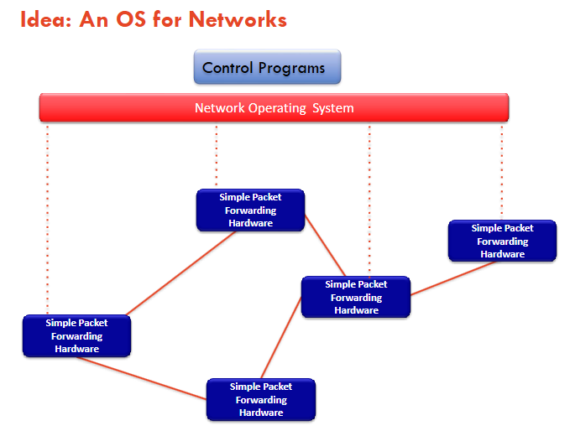
知识分析
本单元学习的主题
网络操作系统集中控制网络设备。
控制程序负责指挥网络流量。
简单转发硬件：设备仅需执行数据包转发，控制由中央系统处理。
Notes:
14

Slide 15
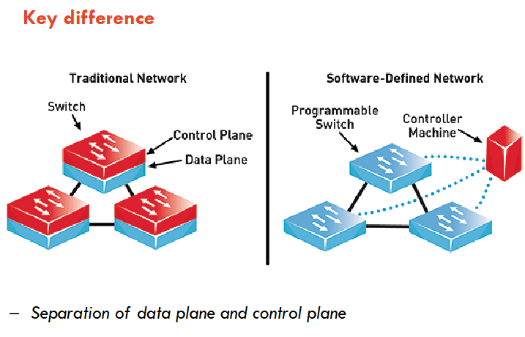
知识分析
本单元学习的主题
传统网络：控制平面和数据平面集成在设备中，控制逻辑分散，每个设备独立决定数据转发路径。
SDN网络：控制平面和数据平面分离，控制逻辑集中在中央控制器上，交换机仅负责数据转发。
SDN优势：
集中控制，便于全局优化。
灵活可编程，支持动态调整。
简化管理，减少逐个配置设备的复杂性。
Notes:
15

Slide 16
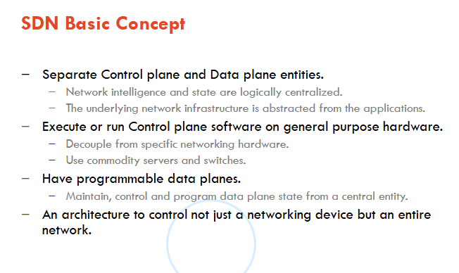
知识分析
本单元学习的主题
SDN基本概念要点：
控制平面和数据平面分离：控制逻辑集中管理，简化网络配置。
通用硬件上运行控制平面：解耦网络硬件，降低成本，提高灵活性。
可编程数据平面：支持动态配置，适应不同需求。
全网控制架构：集中管理整个网络，实现自动化和全局优化。
Notes:
16

Slide 17
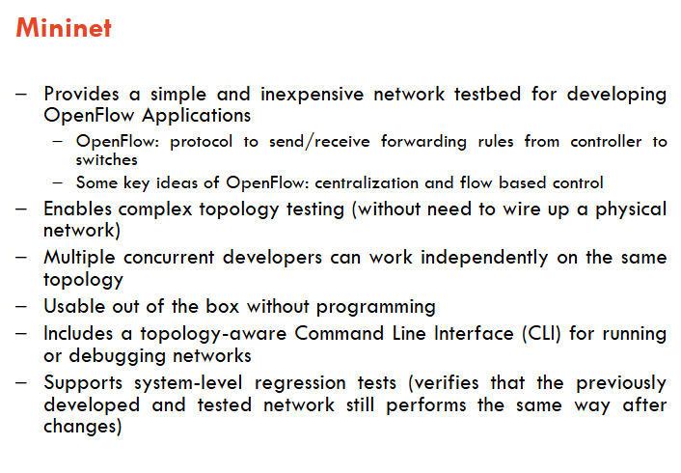
知识分析
本单元学习的主题
虚拟网络测试平台：用于开发和测试OpenFlow应用，支持集中控制和基于流的控制。
支持复杂拓扑和多用户协作：无需物理网络，多个开发者可并发操作。
开箱即用，支持CLI和回归测试：便于调试、管理，验证网络在变更后的一致性。
Notes:
17

Slide 18
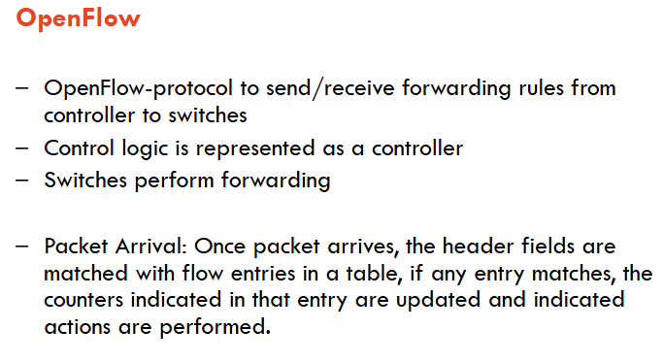
知识分析
本单元学习的主题
OpenFlow协议：用于控制器向交换机发送/接收转发规则。
控制器负责控制逻辑，交换机执行数据包转发。
数据包处理流程：匹配流表，执行操作；无匹配时请求控制器下发新规则。
优势：集中管理、灵活配置，实现动态流量管理。
Notes:
18

Slide 19
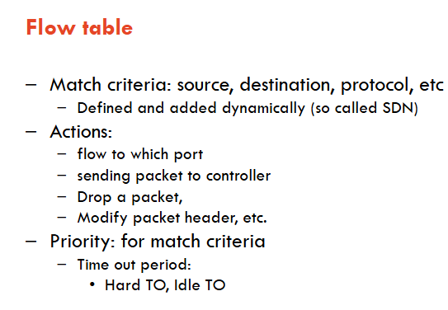
知识分析
本单元学习的主题
匹配条件：基于源、目的地址等识别数据包。
动作：转发、发送到控制器、丢弃或修改数据包头。
优先级：决定匹配多个规则时应用哪条规则。
超时时间：硬超时和空闲超时控制规则的有效期。
Notes:
19

Slide 20
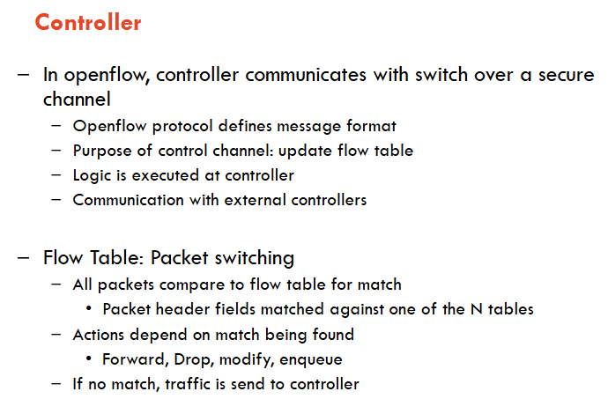
知识分析
本单元学习的主题
与交换机通信：通过安全通道和OpenFlow协议下发流表规则，集中执行控制逻辑。
数据包转发流程：数据包匹配流表规则后执行转发、丢弃、修改等操作；无匹配时发送给控制器处理。
集中管理：控制器实现全局优化和动态管理，简化交换机任务。
Notes:
20

Slide 21
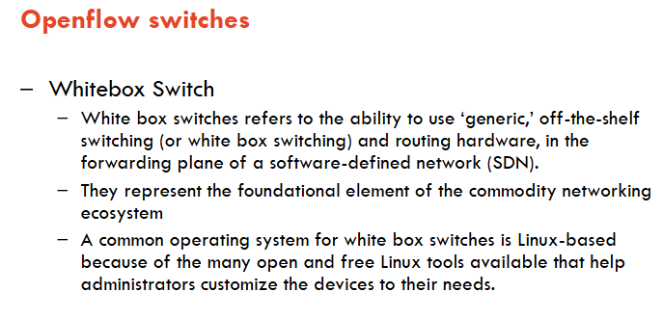
知识分析
本单元学习的主题
定义：使用通用硬件作为SDN的数据平面设备，区别于专用硬件。
优势：灵活、低成本，避免供应商锁定。
Linux支持：基于Linux系统，易于定制，满足多样化需求。
Notes:
21

Slide 22
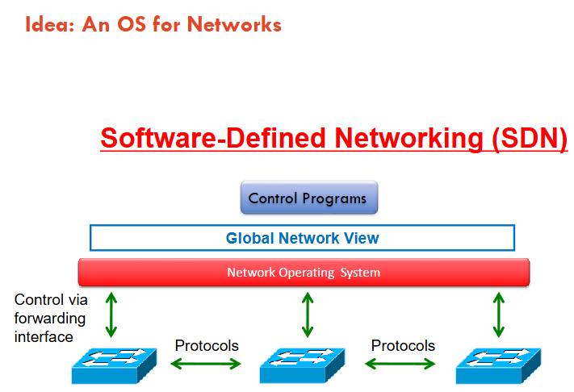
知识分析
本单元学习的主题
SDN集中管理：控制器作为“网络操作系统”。
控制程序：定义网络行为，生成流表规则。
全局网络视图：控制器掌握网络全局状态，优化决策。
转发接口：控制器通过接口控制数据包流动，实现灵活管理。
Notes:
22

Slide 23
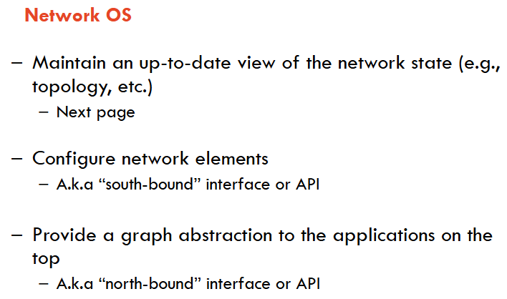
知识分析
本单元学习的主题
实时网络视图：维护最新的网络状态。
南向接口：配置和控制网络设备。
北向接口：提供图形抽象，支持上层应用管理网络。
Notes:
23

Slide 24
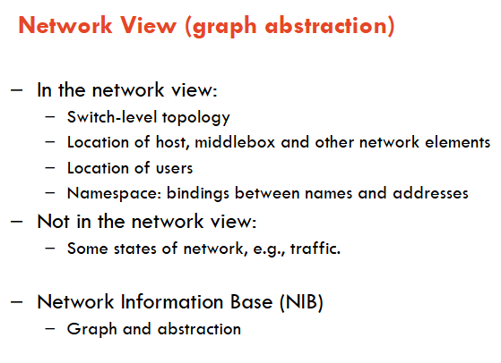
知识分析
本单元学习的主题
包含内容：交换机拓扑、设备和用户位置、名称与地址映射。
不包含内容：动态网络状态（如流量）。
网络信息库（NIB）：存储网络拓扑和抽象信息，支持控制器管理。
Notes:
24

Slide 25
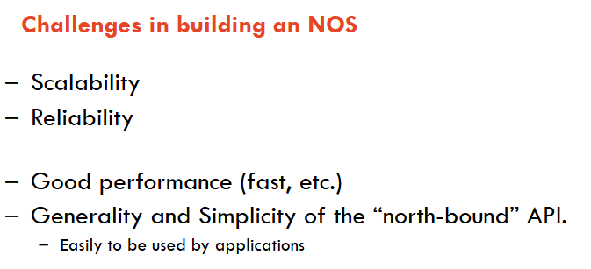
知识分析
本单元学习的主题
可扩展性：支持大规模网络管理。
可靠性：确保系统稳定运行。
高性能：快速响应网络变化。
北向接口简易性：便于上层应用使用。
Notes:
25

Slide 26
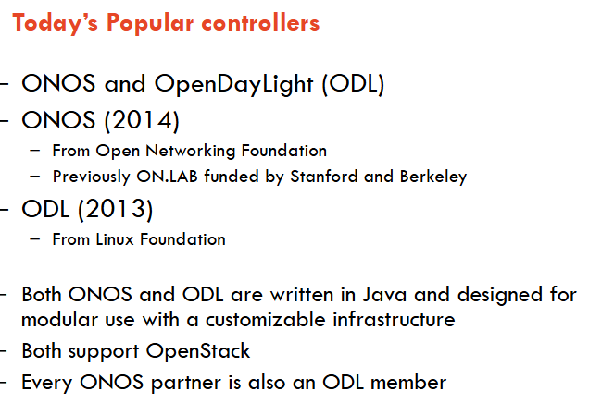
知识分析
本单元学习的主题
ONOS：2014年推出，面向服务提供商，由ONF开发。
ODL：2013年推出，来自Linux基金会，支持多协议环境。
共同点：均使用Java编写，模块化设计，支持OpenStack，并共享部分合作伙伴。
Notes:
26

Slide 27
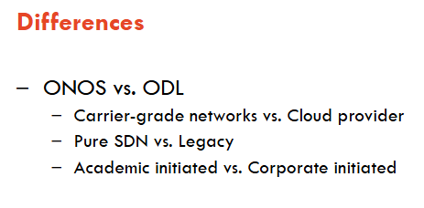
知识分析
本单元学习的主题
应用场景：ONOS用于运营商级网络，ODL适合云提供商。
设计理念：ONOS是纯SDN架构，ODL支持传统网络。
起源：ONOS由学术机构发起，ODL由企业主导。
Notes:
27

Slide 28
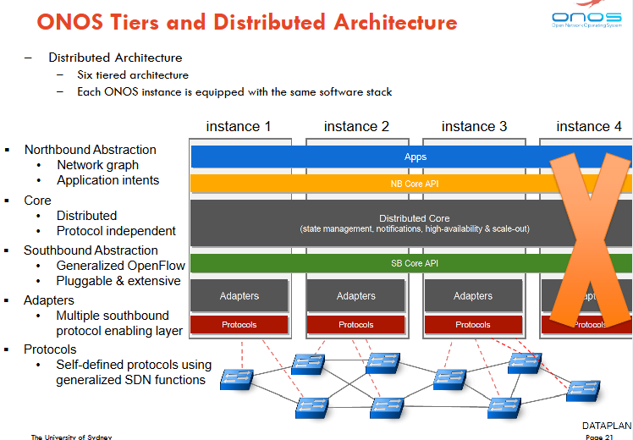
知识分析
本单元学习的主题
分布式架构：多个实例运行相同的软件栈，实现高可用性和扩展性。
北向抽象：提供网络图和应用接口，供上层应用使用。
核心层：分布式管理数据，确保一致性和高可用性。
南向抽象和适配器：支持多种协议，控制底层设备。
Notes:
28

Slide 29
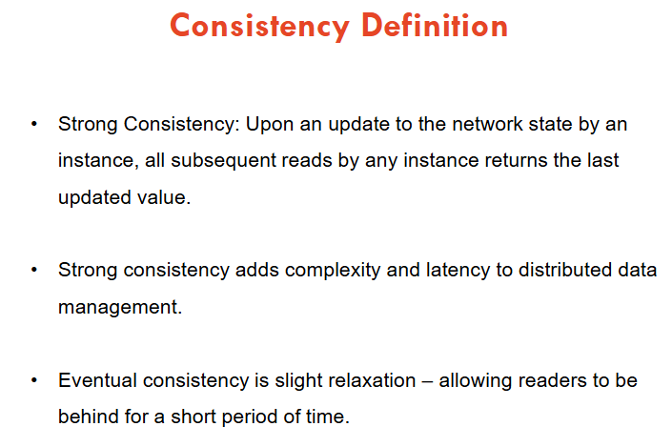
知识分析
本单元学习的主题
强一致性：所有实例立即读取到最新数据，但增加复杂性和延迟。
最终一致性：允许短期内数据不一致，最终收敛一致，适用于低实时性场景。
Notes:
29

Slide 30
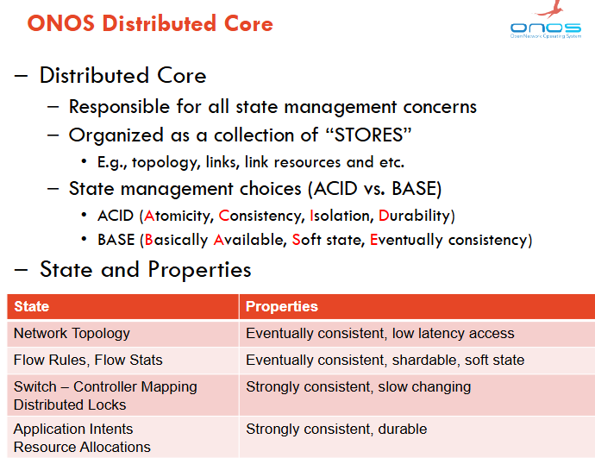
知识分析
本单元学习的主题
负责状态管理，包含拓扑、链路等信息。
一致性策略：使用ACID（强一致性）和BASE（最终一致性）策略。
状态属性：
网络拓扑和流量统计：最终一致性。
交换机映射和应用意图：强一致性。
Notes:
30

Slide 31
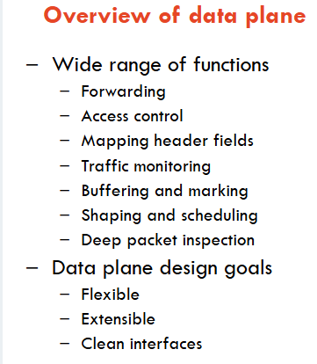
知识分析
本单元学习的主题
功能：包括转发、访问控制、流量监控、整形、深度包检测等。
设计目标：灵活性、可扩展性、清晰接口。
Notes:
31

Slide 32
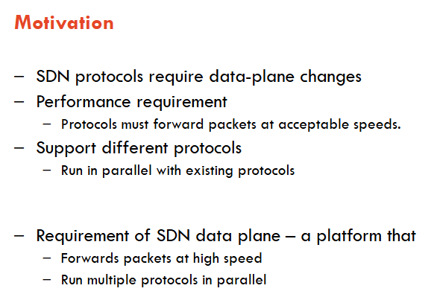
知识分析
本单元学习的主题
协议需求：支持SDN协议的独特要求。
性能需求：实现高速数据包转发。
多协议支持：并行运行多种协议，保证兼容性和扩展性。
Notes:
32

Slide 33
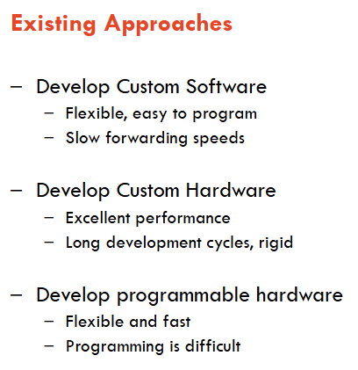
知识分析
本单元学习的主题
自定义软件：灵活易编程，但转发速度慢。
自定义硬件：性能高，但开发周期长、不灵活。
可编程硬件：兼具灵活性和高性能，但编程难度大。
Notes:
33

Slide 34
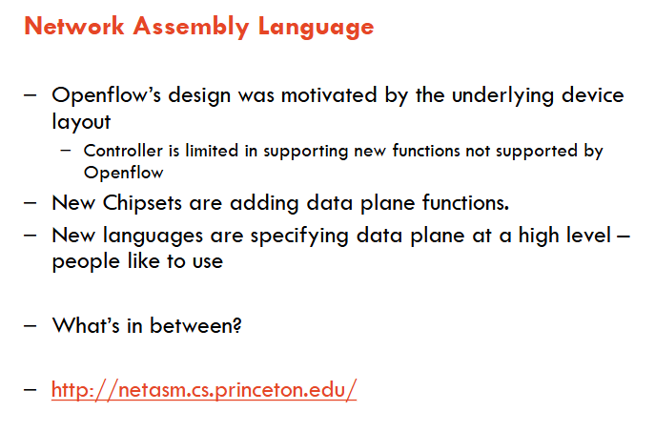
知识分析
本单元学习的主题
OpenFlow局限性：无法支持新数据平面功能。
新芯片组：增加数据平面功能。
高级数据平面语言：简化编程，便于使用。
填补空缺：需要兼具硬件灵活性和高级语言易用性的机制。
Notes:
34

Slide 35
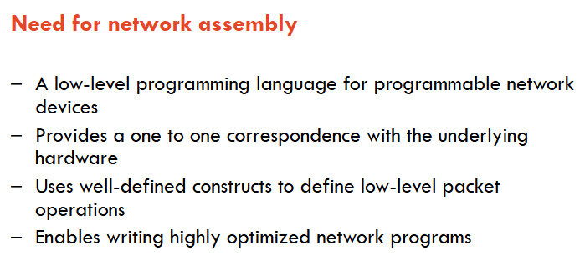
知识分析
本单元学习的主题
低级语言需求：直接控制硬件，实现精细化数据包处理。
硬件对应关系：指令与硬件操作一一对应，提高执行效率。
灵活构造：定义低级操作，精细控制数据包流程。
高效优化：编写高度优化的程序，提高数据包处理性能。
Notes:
35

Slide 36
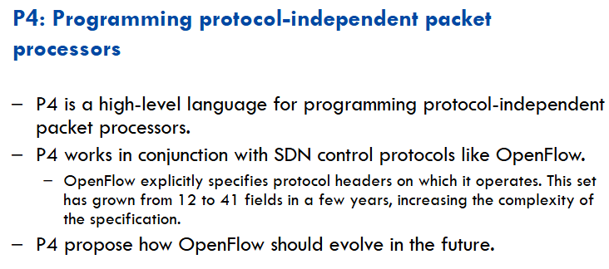
知识分析
本单元学习的主题
P4定义：一种高级编程语言，支持协议无关的数据包处理。
与OpenFlow结合：解决OpenFlow在扩展新协议时的局限性，提升数据包处理灵活性。
未来方向：P4推动OpenFlow从依赖协议到协议无关的演进，增强网络扩展性和灵活性。
Notes:
36

Slide 37
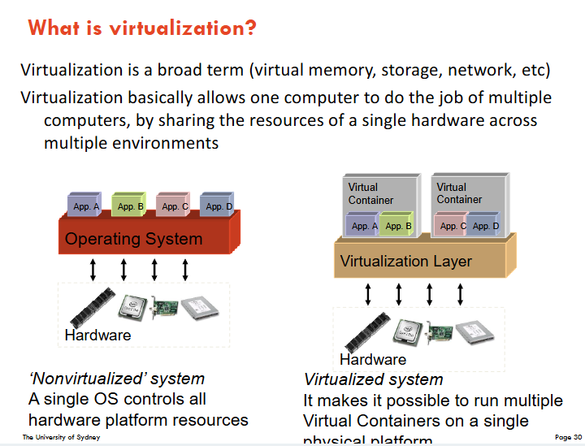
知识分析
本单元学习的主题
定义：通过共享硬件资源，使一台计算机运行多个独立环境。
非虚拟化 vs. 虚拟化：非虚拟化系统由单一OS控制所有资源；虚拟化系统通过虚拟化层支持多个隔离的虚拟容器。
优势：资源共享、应用隔离、管理灵活。
Notes:
37

Slide 38
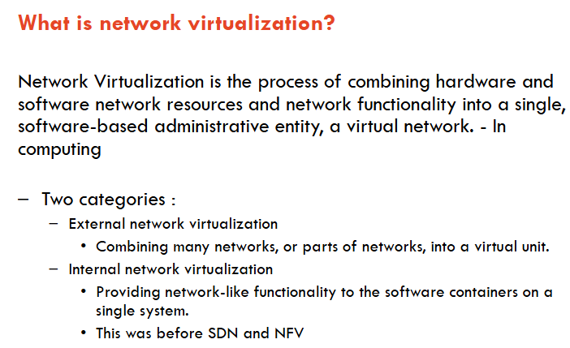
知识分析
本单元学习的主题
定义：将网络资源和功能整合成虚拟网络，提高管理效率。
外部网络虚拟化：合并多个网络资源为一虚拟单元。
内部网络虚拟化：在单一系统上为容器提供独立的网络功能。
Notes:
38

Slide 39
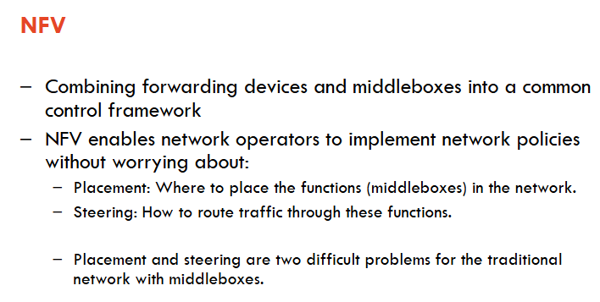
知识分析
本单元学习的主题
定义：将转发设备和中间设备整合到统一的控制框架。
功能：简化网络功能的放置和流量引导。
优势：解决传统网络中设备固定和路由复杂的问题，提升灵活性。
Notes:
39

Slide 40
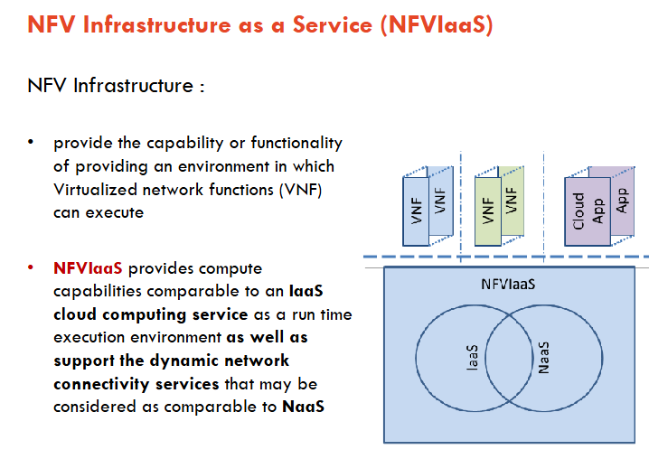
知识分析
本单元学习的主题
NFV基础设施：提供VNF运行的计算、存储和网络资源环境。
NFVIaaS定义：类似IaaS，支持VNF执行并提供动态网络连接服务。
IaaS和NaaS结合：NFVIaaS整合IaaS的计算资源和NaaS的网络服务，支持VNF间的互联。
Notes:
40

Slide 41
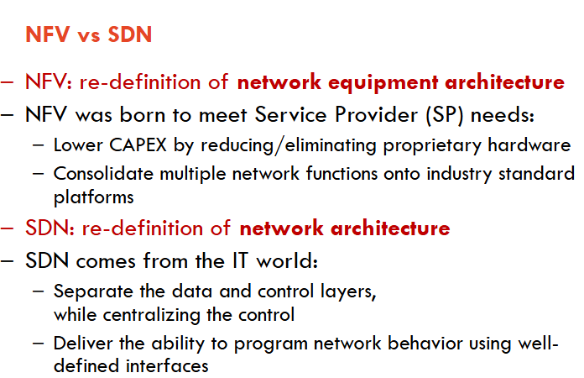
知识分析
本单元学习的主题
NFV：重新定义网络设备架构，降低专有硬件需求，适合服务提供商。
SDN：重新定义网络架构，实现控制与数据分离，提供网络编程能力，源自IT领域。
Notes:
41

Slide 42
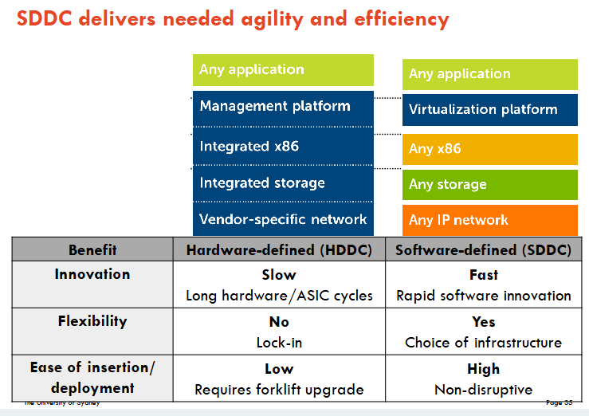
知识分析
本单元学习的主题
创新：HDDC创新慢，SDDC创新快，基于软件更新。
灵活性：HDDC无灵活性，SDDC灵活且不受硬件锁定限制。
部署便捷性：HDDC升级难，SDDC部署无中断，易于扩展。
Notes:
42

Slide 43
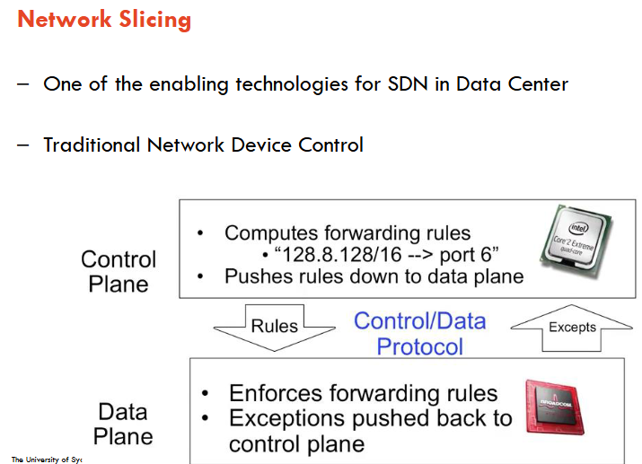
知识分析
本单元学习的主题
定义：支持SDN的数据中心技术，将网络资源划分成独立“切片”。
传统控制：控制平面生成规则，下发到数据平面执行。
作用：提升资源利用率，增强网络的灵活性和定制能力。
Notes:
43

Slide 44
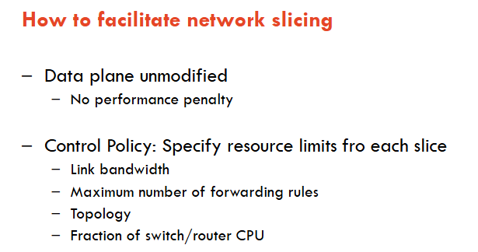
知识分析
本单元学习的主题
数据平面不变：保持原有数据平面，避免性能下降。
控制策略：为每个切片指定资源限制，如链路带宽、转发规则数、拓扑和CPU分配。
Notes:
44

Slide 45
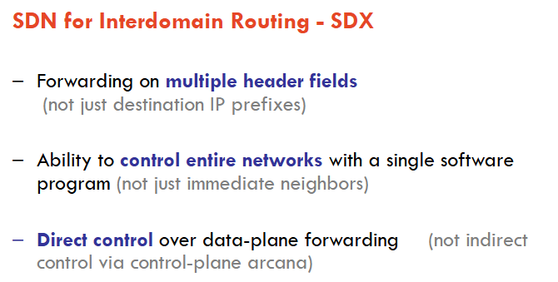
知识分析
本单元学习的主题
多头部字段转发：基于多个头部字段（非仅目的IP）进行转发。
全网控制：通过单一软件程序控制整个网络，而非仅限邻居设备。
直接数据平面控制：直接控制数据包转发，而非通过控制平面间接控制。
Notes:
45

Slide 46
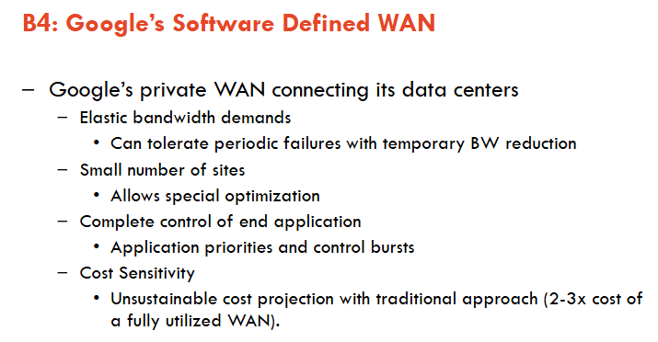
知识分析
本单元学习的主题
弹性带宽：支持带宽灵活调节，容忍周期性故障。
小规模站点：少量站点，支持特殊优化。
终端应用控制：完全控制应用优先级和突发流量。
成本敏感性：传统WAN成本过高，SD-WAN更具成本效益。
Notes:
46

Slide 47
4
课后作业

Slide 48
知识总结
请学生总结本课知识，老师适时补充
教师回顾课件，系统总结一下
询问学生是否有疑问以及不明白的地方，若不能及时回复，可考虑课后发送资料或约下一次课。

Slide 49
课后作业
完成report

Slide 50

【HD 1V1】课程与服务评价

